Slide 1


Arquitetura de Computadores
Professor MSc. Heleno Cardoso

Slide 2
Aula 00 Base Computacional Evolução dos Computadores Hardware e Software Sistema Operacional Rede e Sistemas Computacionais
Professor MSc. Heleno Cardoso

Slide 3
Evolução dos Computadores
A palavra “computador” vem do verbo “computar” que, por sua vez, significa “calcular”.
Dessa forma, uma das primeiras máquinas de computar foi o “ábaco”, instrumento mecânico de origem chinesa criado no século V a.C. A criação de computadores começa na idade antiga, relação de contar.
http://cecead.com/assuntos/disciplinas/arquitetura-de-computadores/aula-01-arquitetura-de-computadores/

Slide 4
Evolução dos Computadores
Gerações de Computadores
1ª Válvulas eletrônicas (ENIAC); Código de máquina
2ª Diodos e Transistores; (PDP-1); Código de montagem
3ª Circuitos Integrados – (IBM)LSI; COBOL; FORTRAN; C
4ª Microprocessadores – (IBM/Apple)VLSI; ULSI; Computadores
5ª Quânticos; Nanotecnologia – Laptops, smartphones, comp. quânticos
https://www.diferenca.com/evolucao-dos-computadores/

Slide 5
Evolução dos Computadores
Outras Fontes
http://cecead.com/assuntos/disciplinas/arquitetura-de-computadores/aula-01-arquitetura-de-computadores/
http://www.fundacaobradesco.org.br/vv-apostilas/mic_pag3.htm

Slide 6
Hardware e Software
O hardware corresponde aos componentes físicos do computador, ou seja, são as peças e aparatos eletrônicos que, ao se conectarem, fazem o equipamento funcionar.

Slide 7
Hardware e Software
Eles são divididos em quatro elementos:
Dispositivos de entrada: são os componentes que o usuário conecta, como teclado e mouse.
Dispositivos de saída: são os componentes que traduzem os dados recebidos para uma linguagem acessível ao usuário, como o monitor e as caixas de som.
Componentes internos: são as peças que se conectam entre si para que o computador funcione.
Dispositivos de armazenamento secundário: são os componentes responsáveis por armazenar os dados de forma permanente no computador.

Slide 8
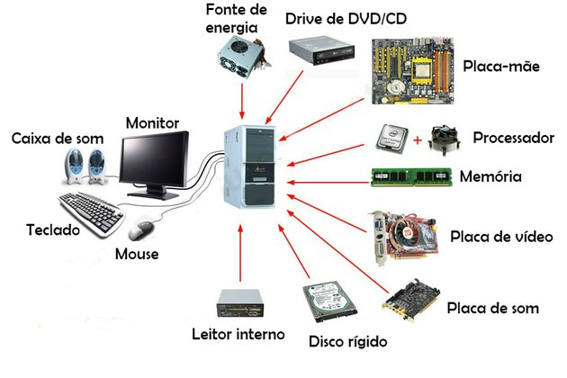
Hardware e Software

Slide 9
Hardware e Software
O software é a parte referente aos sistemas que executam as atividades, ou seja, são os programas e aplicativos que fazem com a máquina funcione.
Software de sistema: são programas que permitem a interação do usuário com a máquina. Como exemplo podemos citar o Windows, que é um software pago; e o Linux, que é um software livre.
Software de aplicativo: são programas de uso cotidiano do usuário, permitindo a realização de tarefas, como o editores de texto, planilhas, navegador de internet, etc.

Slide 10
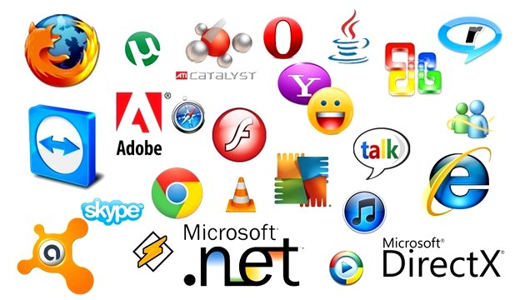
Hardware e Software

Slide 11
Hardware e Software
Conceitos | Hardware | Software
O que são | Elementos físicos que formam o equipamento. | Programas ou sistemas que fazem o equipamento funcionar.
Função | Atua como sistema de entrega do software. | Executa uma tarefa específica, o qual fornece as instruções ao hardware.
Tempo de vida | Pode estragar com o tempo. | Pode ficar desatualizado.
Desenvolvimento | Criado a partir de materiais eletrônicos. | Criado por meio de códigos de linguagens de programação.
Inicialização | Funciona quando o software é carregado. | Instalado no equipamento para que o mesmo funcione.
Manutenção | As peças podem ser substituídas por outras. | Pode ser reinstalado.

Slide 12
Sistema Operacional
O sistema operacional é um software, ou um conjunto de softwares, que tem como papel gerenciar e administrar todos os recursos presentes em um sistema.
Também, chamado de software básico, controla componentes de hardware, sistemas de arquivos e softwares de terceiros.

Slide 13
Sistema Operacional
Toda aplicação em execução vira um processo (conjunto de instruções).
Estados de Processos (Ciclo de Vida dos Processos)
5 estados (criado, pronto, executando, bloqueado, encerrado).

Slide 14
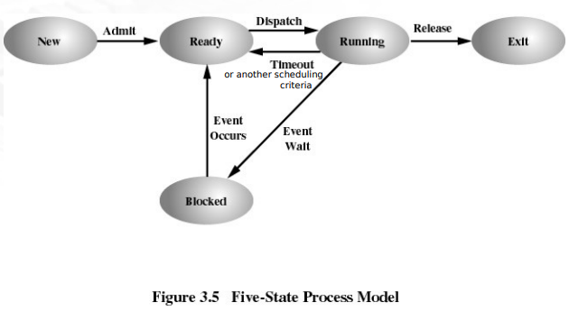
Sistema Operacional

Slide 15
Sistema Operacional
Exemplos:
Mobile
IOS da Apple
Android do Google
Desktop
Windows da Microsoft
macOS da Apple
Unix/Linux e suas distribuições

Slide 16
Rede e Sistemas Computacionais
Uma rede de computadores nada mais é do que um conjunto de sistemas de computadores e outros dispositivos conectados entre si por meio de um sistema de comunicação.
As redes de computadores permitem a troca de dados entre computadores e dispositivos de hardware e software.
Uma variedade de dispositivos é necessária para construir uma rede. O roteador conecta a rede local da empresa (LAN/WLAN) à rede de longa distância (WAN), à internet e ao mundo externo.

Slide 17
Rede e Sistemas Computacionais
Componentes
Elementos de cabeamento: Cabo coaxial. Cabo de fibra óptica. Cabo de par trançado. Repetidor. Transceptor;
Estação de trabalho;
Placa de rede – mac(media access control) - getmac; getmac /v;
Concentrador (hub - Lan); Comutador (switch - Lan);
Roteador (router/gateway);
Modem;
Porta de Ligação (gateway router - Wan);
Backbone (https://submarinecablemap.com).

Slide 18
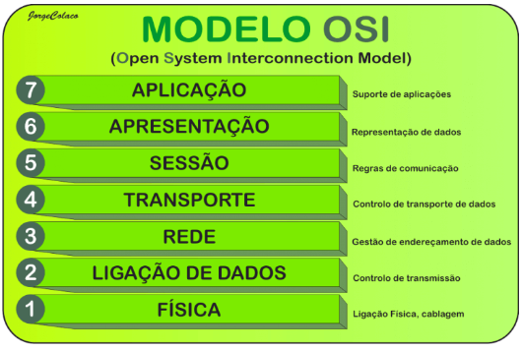
Rede e Sistemas Computacionais
Modelo OSI

Slide 19
Rede e Sistemas Computacionais
Topologia
A topologia de rede é o canal no qual o meio de rede está conectado aos computadores e outros componentes de uma rede de computadores.

Slide 20
Rede e Sistemas Computacionais
Exemplos
Ponto a ponto.
Barramento.
Anel.
Estrela.
Malha.
Árvore.
Híbrida.
Daisy Chain.

Slide 21
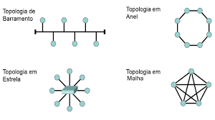
Rede e Sistemas Computacionais

Slide 22
Rede e Sistemas Computacionais
Topologia de barramento
Topologia de barramento é uma topologia de rede em que todos os computadores são ligados em um mesmo barramento físico de dados, que é terminado nas extremidades.
Topologia em anel
Na topologia em anel, os dispositivos são conectados em série, formando um circuito fechado (anel).

Slide 23
Rede e Sistemas Computacionais
Topologia em estrela
Topologia em estrela é a mais comum atualmente, e conecta todos os cabos a um ponto central de concentração.
Topologia em malha
Na topologia em malha, cada computador está conectado aos outros por meio de cabos distintos, assim fornecendo caminhos adicionais na rede.

Slide 24
Rede e Sistemas Computacionais
Modelo OSI
https://www.alura.com.br/artigos/conhecendo-o-modelo-osi?gclid=CjwKCAjwx7GYBhB7EiwA0d8oezWGDfHnG_n0fJnSpMnHL4n5XmTVZVF-wbbaMystm-vXLA7TZrC3VBoCrFMQAvD_BwE

Slide 25
Arquitetura de Computadores
How do Desktop Computers Work?
Vídeo em 3D
https://www.youtube.com/watch?v=d86ws7mQYIg

Slide 26
Leitura Específica
[1] AMARAL, Allan Francisco Forzza. Arquitetura de Computadores. 2016.
Disponível em:
http://www.proedu.rnp.br/bitstream/handle/123456789/697/Arquitetura_de_Computadores_web.pdf?sequence=3&isAllowed=y
[2] VICARI, Rosa Maria; MOREIRA, Alvaro Freitas; MENEZES, Paulo Fernando Blauth. Pensamento computacional: revisão bibliográfica. 2018.
Disponível em: https://www.lume.ufrgs.br/bitstream/handle/10183/197566/001097710.pdf

Slide 27
Aprenda+
[1] Introdução a Arquitetura de Computadores.
Disponível em:
https://www.youtube.com/watch?v=HEjPop-aK_w&list=RDLVSo9SR3qpWsM&index=5
[2] Arquitetura do Sistema Computacional.
Disponível em: https://www.youtube.com/watch?v=So9SR3qpWsM

Slide 28
Dinâmica/Atividades
- Pesquisa temática
Introdução
Mapa mental
Aplicação no dia a dia
Quiz (05 perguntas/respostas)
Conclusão

Slide 29
Referências Bibliográficas
[1] FÁVERO, Eliane Maria de Bortoli. Organização e arquitetura de computadores. 2016.
[2] ESMERALDO, G. A. R. M. et al. Apoio ao Aprendizado em Arquitetura e Organização de Computadores: Um Estudo Comparativo entre Simuladores Computacionais. Revista Tecnologias na Educação, v. 31, p. 1-17, 2019.
[3] PADILHA, Adriano Sanick. Introdução. Sistemas Numéricos. Álgebra de Boole/Circuitos Lógicos. Circuitos e Dispositivos Básicos. Circuitos Sequenciais. Famílias Lógicas.

Slide 30
Arquitetura de Computadores
Professor M.Sc. Heleno Cardoso

